Slide 1

Събиране, изваждане, умножение и деление на числата до 100

Slide 2
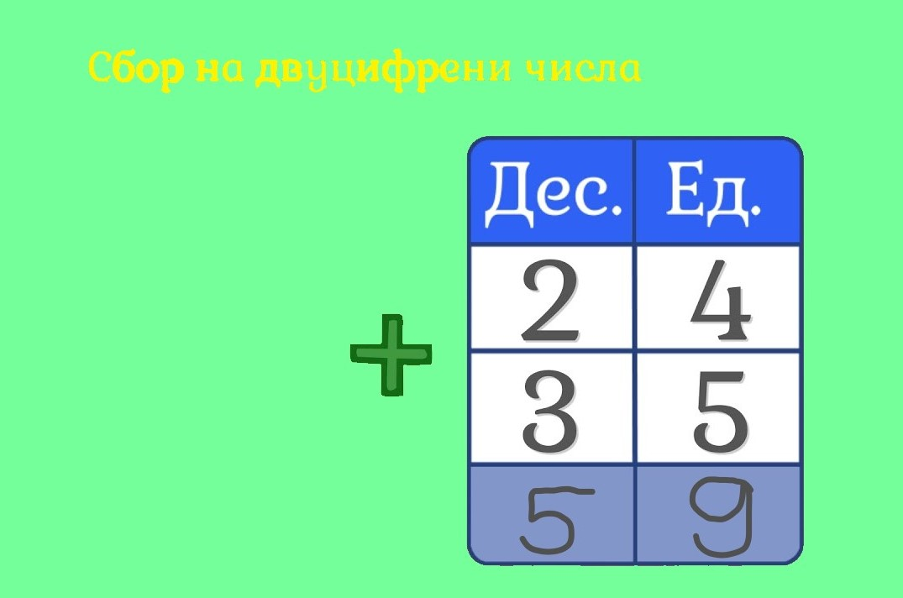
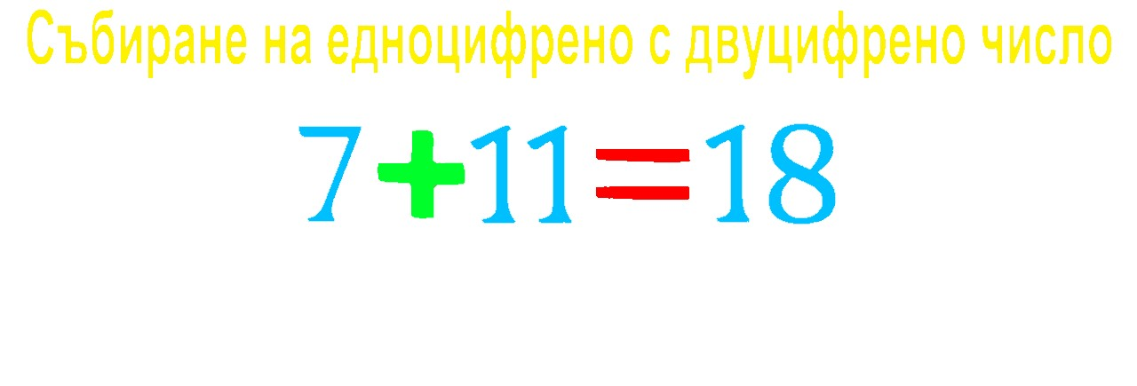
Събиране на числата до 100
а) без преминаване:

Slide 3
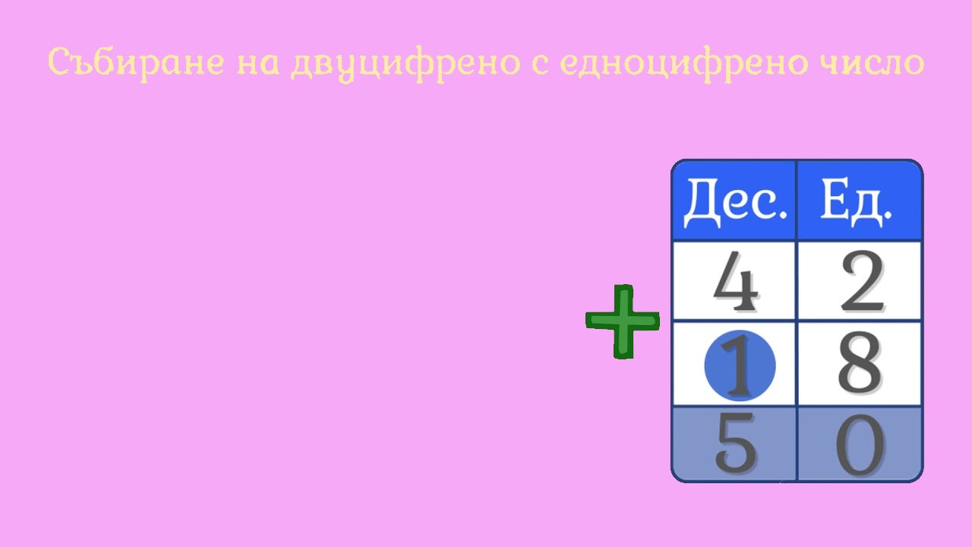
Събиране на числата до 100
б) с преминаване:

Slide 4
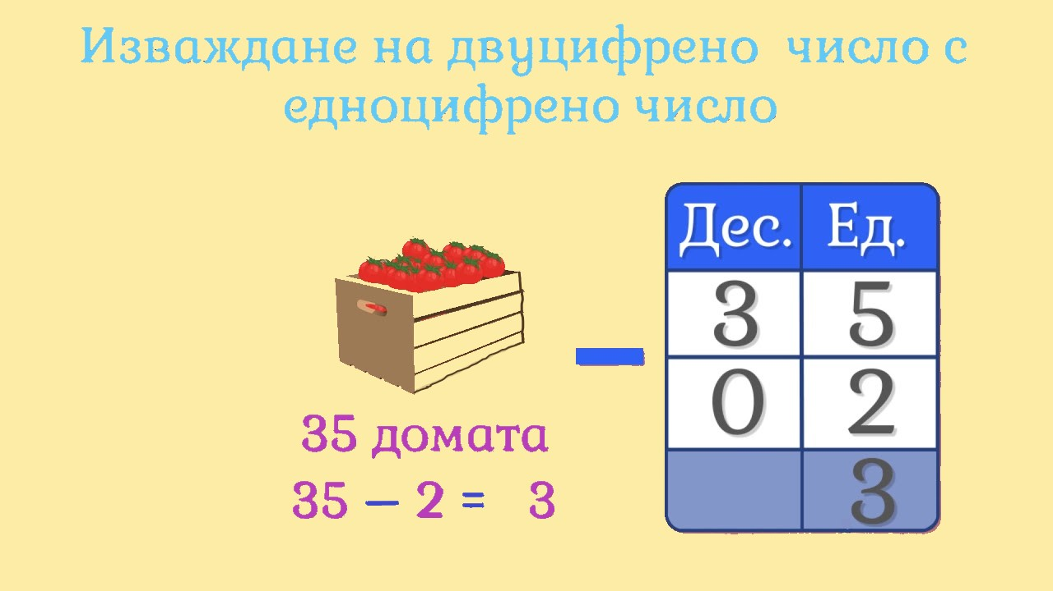
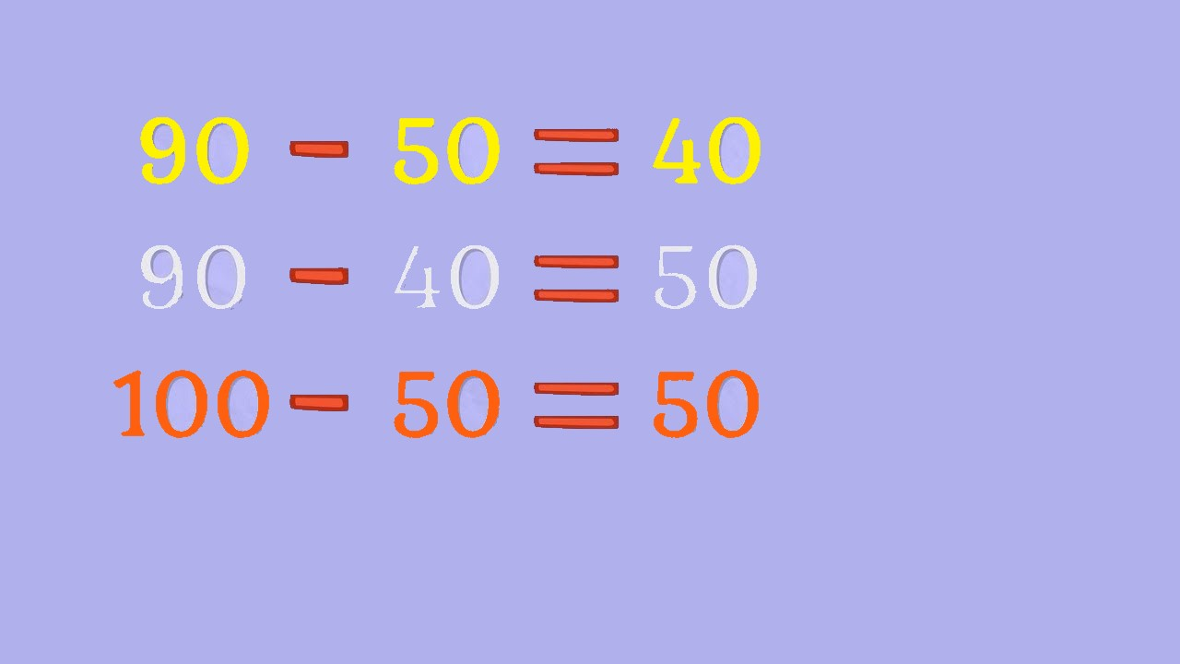
Изваждане на числата до 100
а) без преминаване:

Slide 5
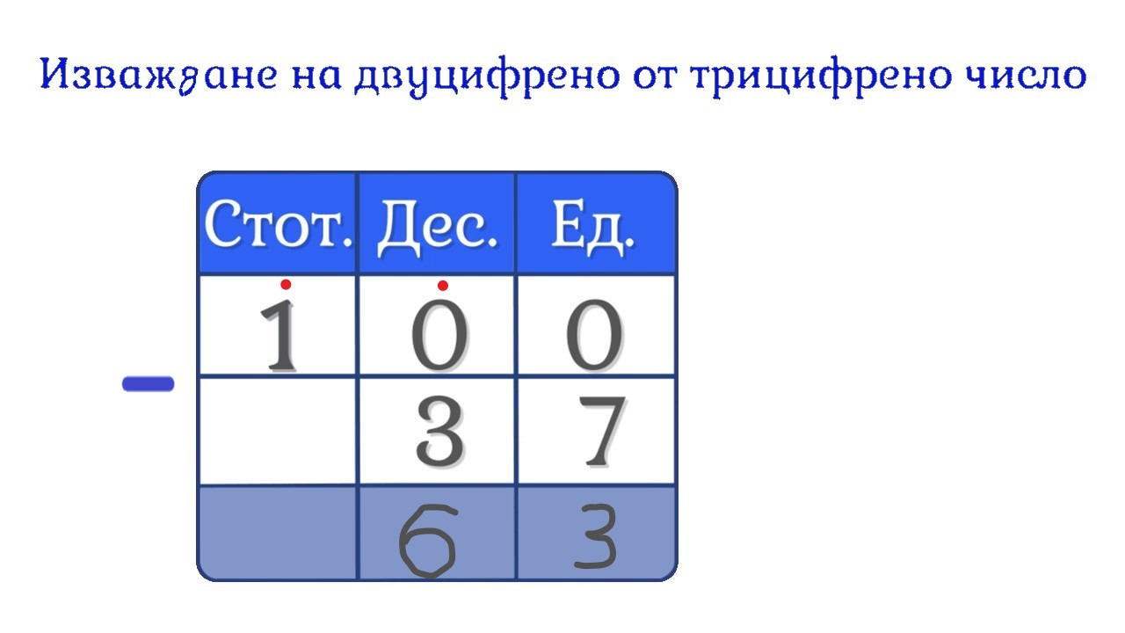
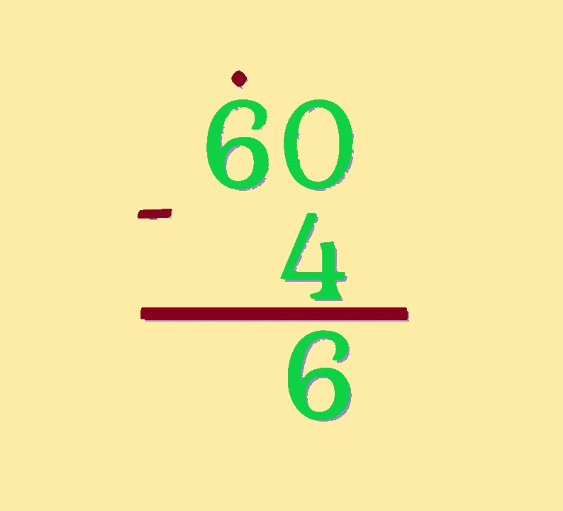
Изваждане на числата до 100
б) с преминаване:

Slide 6
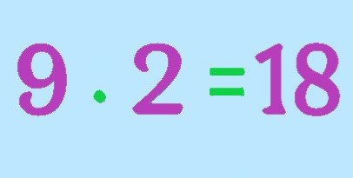
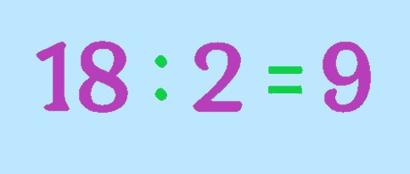
Умножение и деление
а) умножение - служи за кратко записване на многократно събиране на едно и също число;
Означава се със знака .
б) деление - С него се определя колко пъти едно число се съдържа в друго;
Означава се със знака :

Slide 7
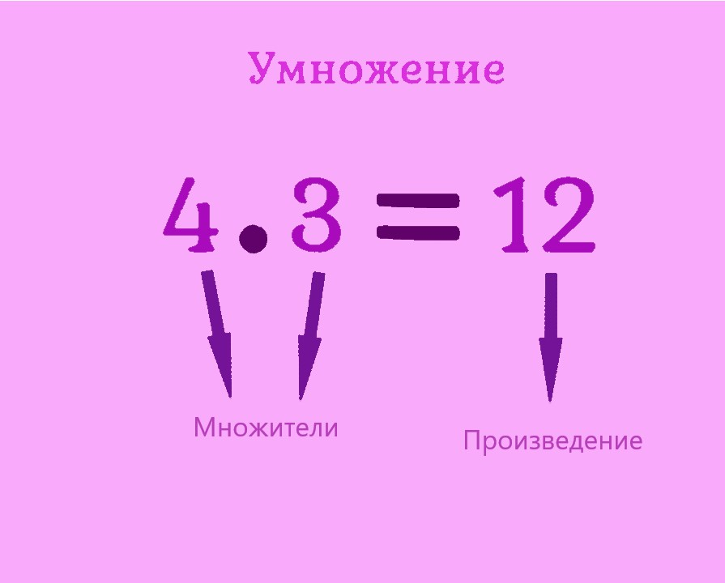
Умножение
Наименования:
Множител
Множител
Произведение
Резултатът от умножението се нарича произведение.

Slide 8
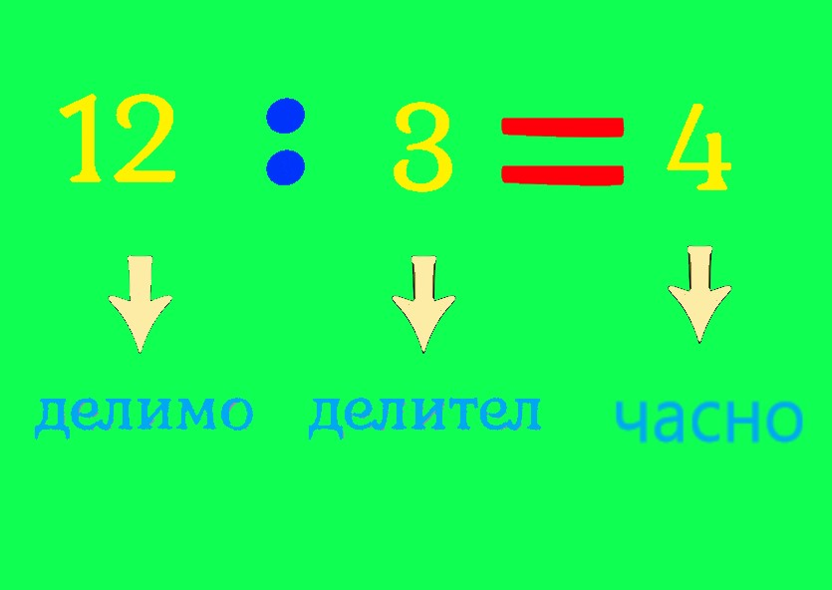
Деление
Наименования:
Делимо
Числото, което ще бъде разделено, се нарича делимо;
Делител
Числото, което показва на колко части ще се дели, се нарича делител;
Частно
Резултатът от делението на делимо и делител се нарича частно;

Slide 9
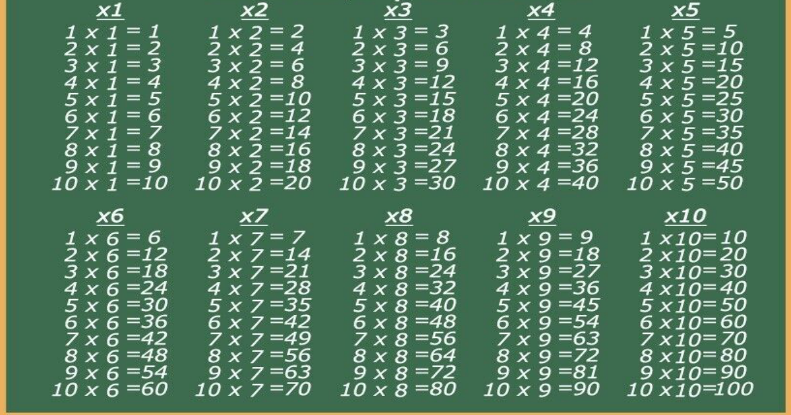
Умножение

Slide 10
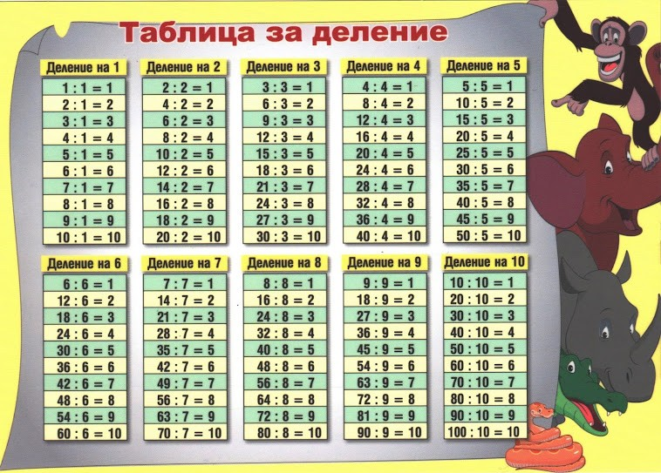
Деление

Slide 11
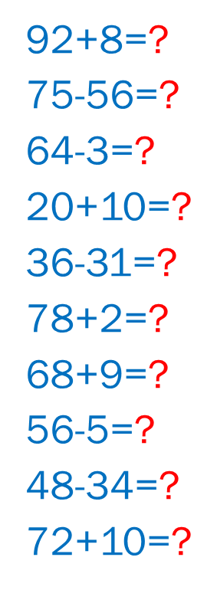
Задачи

Slide 12
Отговори
92+8=100
75-56=19
64-3=61
20+10=30
36-31=5
78+2=80
68+9=77
56-5=51
48-34=14
72+10=82

Slide 13
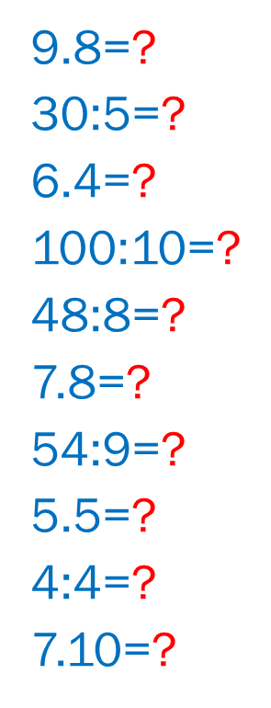
Задачи

Slide 14
Отговори
9.8=72
30:5=6
6.4=24
100:10=10
2.8=16
7.8=56
54:9=6
5.5=25
4:4=1
7.10=70

